Slide 1
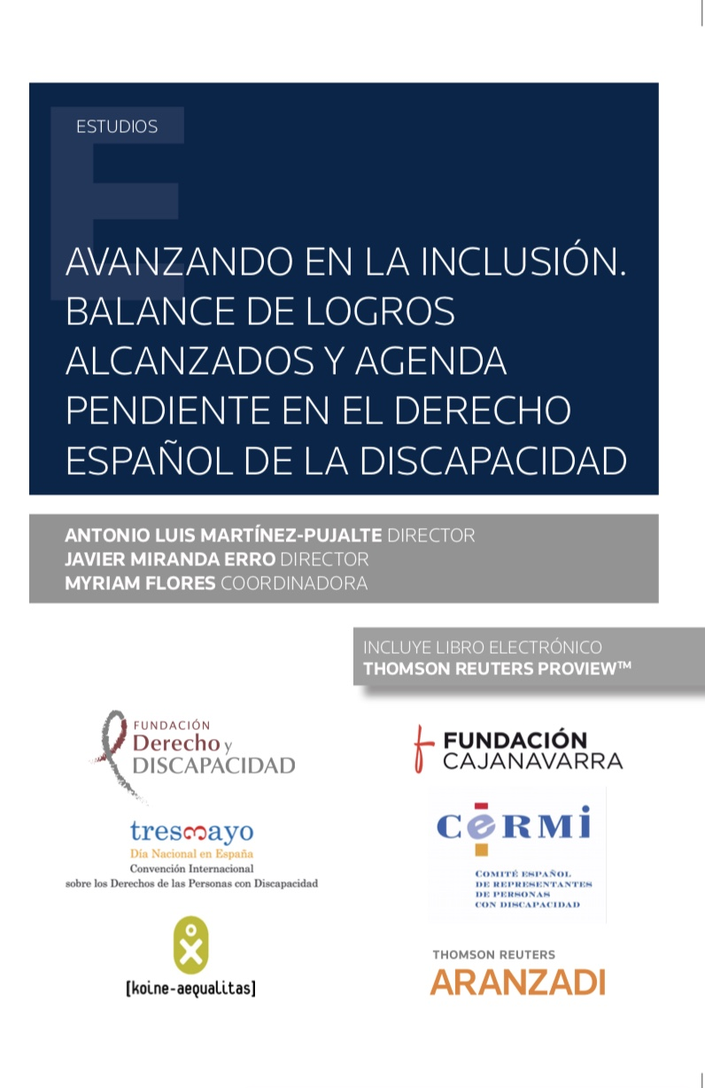

PRESENTACIÓN DE LA PUBLICACIÓN
AVANZANDO EN LA INCLUSIÓN.
BALANCE DE LOGROS ALCANZADOS Y AGENDA PENDIENTE EN EL
DERECHO ESPAÑOL DE LA DISCAPACIDAD
Luis Cayo Pérez Bueno, presidente de la Fundación Derecho y Discapacidad y del CERMI Estatal, y Javier Miranda Erro, presidente de la Fundación Caja Navarra, se complacen en invitarle a la presentación de la publicación que recoge los materiales del II Congreso Nacional de Derecho de la Discapacidad, acto que tendrá lugar el próximo lunes 14 de octubre de 2019, a las 12,00 h. en el Auditorio de la Fundación CajaNavarra (Avenida Pío XII, 2- Pamplona).
Acto accesible
Tras la presentación, se ofrecerá un aperitivo
Se ruega confirmación de asistencia a través del siguiente formulario:
https://forms.gle/ehQ3czHH5CSjfdmo7

